Slide 1
Program manual
- rDock -
Soowon Lee
https://rdock.github.io/

Slide 2
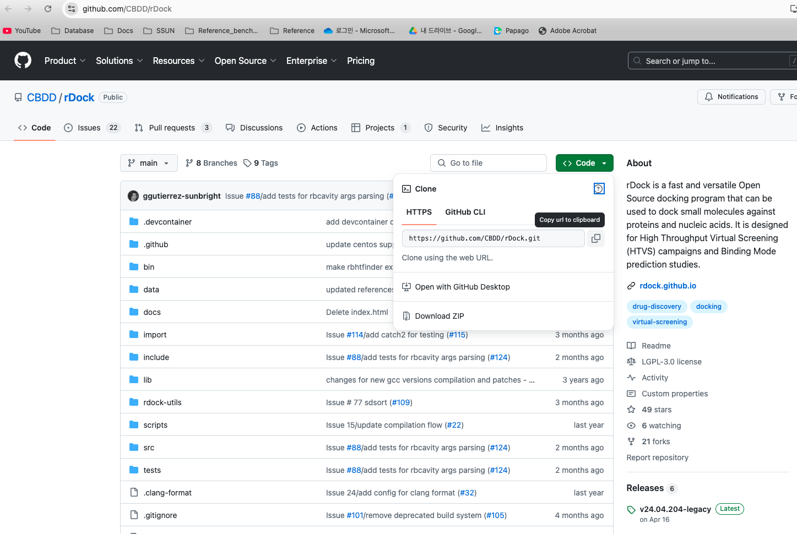
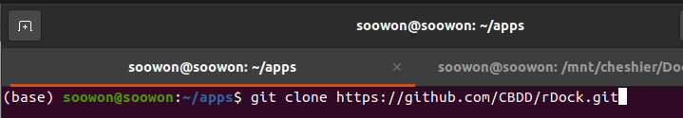
Installation
rDock github (https://github.com/CBDD/rDock)에 접속하여 git clone 명령어로 소스코드 다운로드

Slide 3
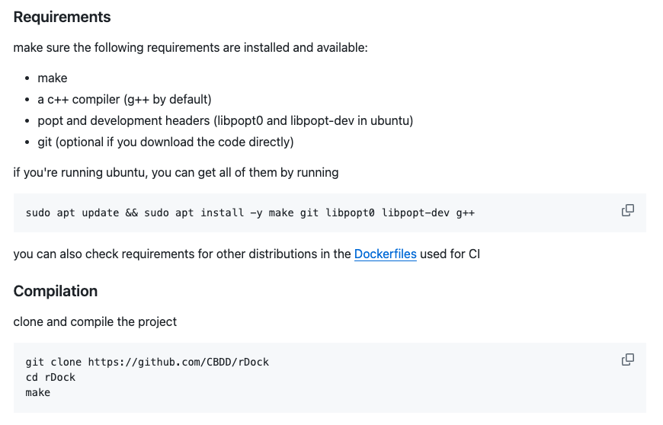
Installation
2. Requirements check & compilation
해당 tool들이 없을 경우 compile 과정에서 에러가 발생할 수 있다.
이 명령어로 필요한 툴들을 한 번에 설치가능

Slide 4
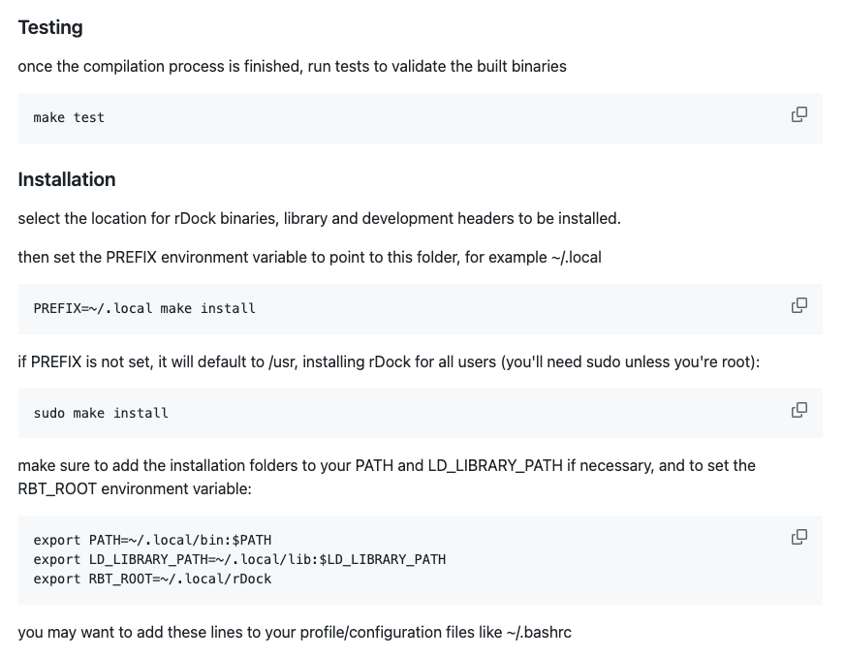
Installation
2. Test & installation
Tip) 만약 이 과정 중 필요한 tool들이 존재함에도 에러가 난다면 sudo로 실행 해볼 것!
Testing 통과 시 설치 시작!
설치가 정상적으로 되었으면 해당 PATH들을 bash file에 추가해준다!

Slide 5
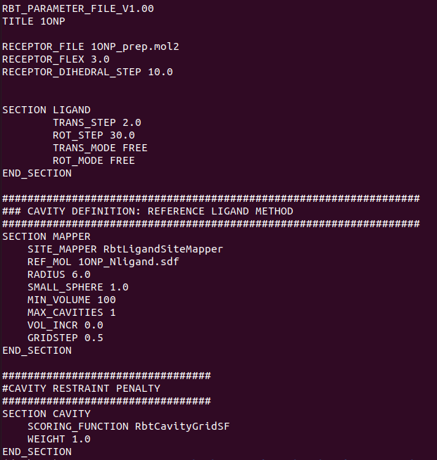
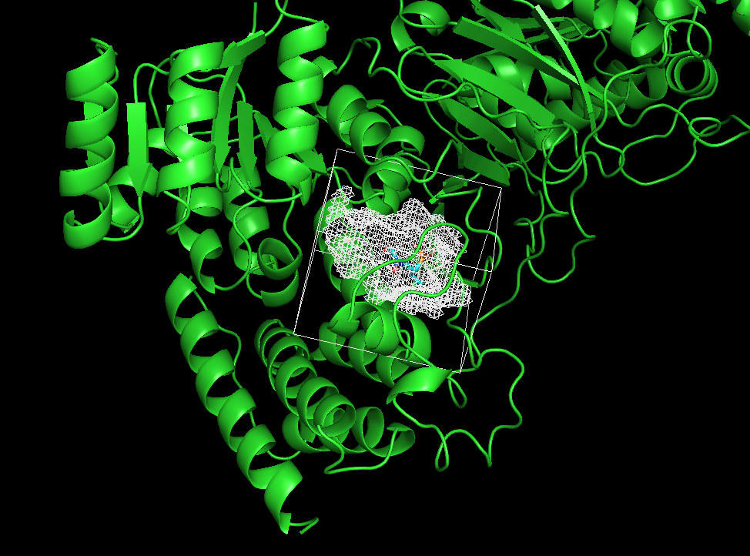
Workflow
1. 전처리된 단백질 준비 & prm file 작성
Protonation & Partial charge assignment 가 처리된 단백질 mol2 file 준비 : Chimera, ADFR, Schrodinger software etc.
Cavity (Binding pocket)에 들어가 있는 리간드 sdf file 준비
prm file 작성
< prep.prm 파일 예시 >
Receptor mol2 file
2. 작성한 prm file을 가지고 cavity data generation
$ rbcavity -was -d -r <PRMFILE (prep.prm)>
*pymol을 이용해 생성한 cavity를 확인할 수 있다.
$ pymol <RECEPTOR>.mol2 <LIGAND>.sd <GRID>.grd
→ pymol command line에서 다음 입력
$ isomesh cavity, <GRID>.grd, 0.99
Binding site에 결합한 리간드 sdf file
pymol로 관찰한 binding pocket

Slide 6
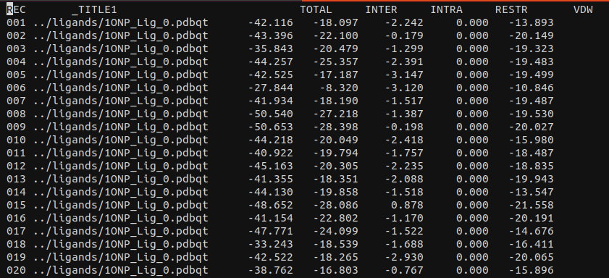
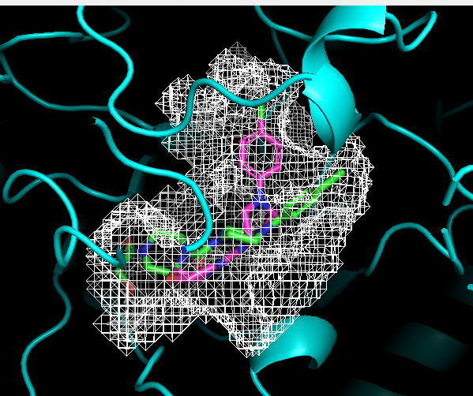
Workflow
3. Docking 시킬 ligand 준비 & docking 수행
4. Docking score 정리
리간드는 protonation & partial charge assignment 가 처리된 3D sdf file이 필요. (2D 분자일 시, 계산되지 않는다.)
Docking 계산 명령어
$ sdreport -t OUTPUT.sd > sdreport_results.txt
$ rbdock -i <INPUT>.sdf -o <OUTPUT> -r <PRMFILE> -p dock.prm -n 100
rdock이 설치된 경로에 있는 parameter file로, 별도의 설정 필요 x
output file 접두어, sd file로 생성된다.
sdreport_results.txt 예시
Native ligand (magenta)와 docking 된 ligand (light green) pose

Slide 7
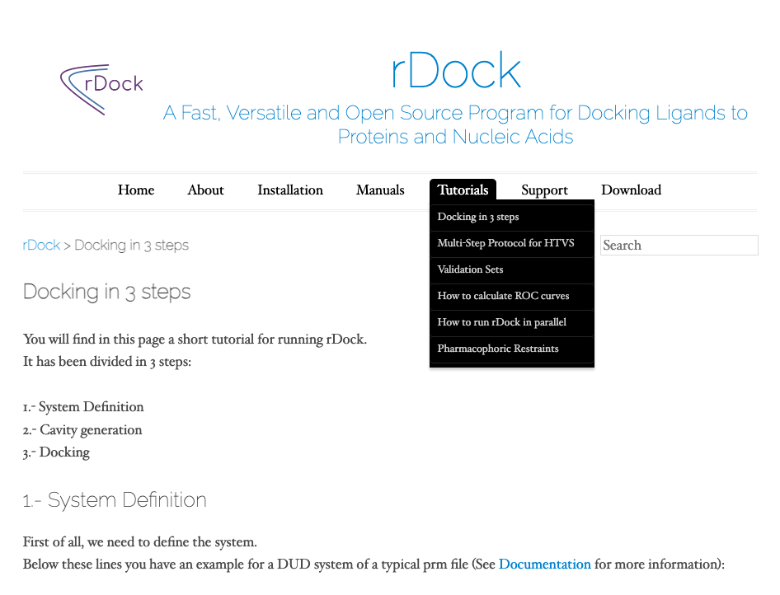
Supplements
https://rdock.github.io/docking-in-3-steps/
Tutorial tab에 더 다양한 사용 팁들이 있다.

